Slide 1
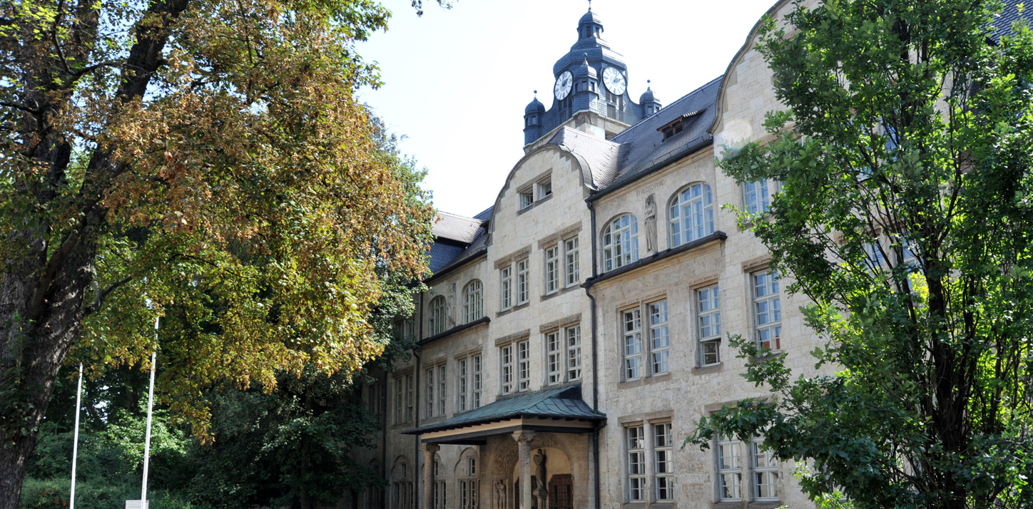
Chaotische Bewegung von resonanten Asteroiden
Pauline Pfaller, Johannes Nicklaus Research Labworks WS 2020/21
Betreuer: Thorsten Löhne
Pauline Pfaller, Johannes Nicklaus

Slide 2
Der Lyapunovexponent
Pauline Pfaller, Johannes Nicklaus
Notes:
Ausdünnen! Text verschieben?!

Slide 3
Direkte Berechnungsmethode
Pauline Pfaller, Johannes Nicklaus
Notes:
Ausdünnen! Text verschieben?!

Slide 4
Vergleich der Programme
Pauline Pfaller, Johannes Nicklaus
Notes:
Ausdünnen! Text verschieben?!

Slide 5
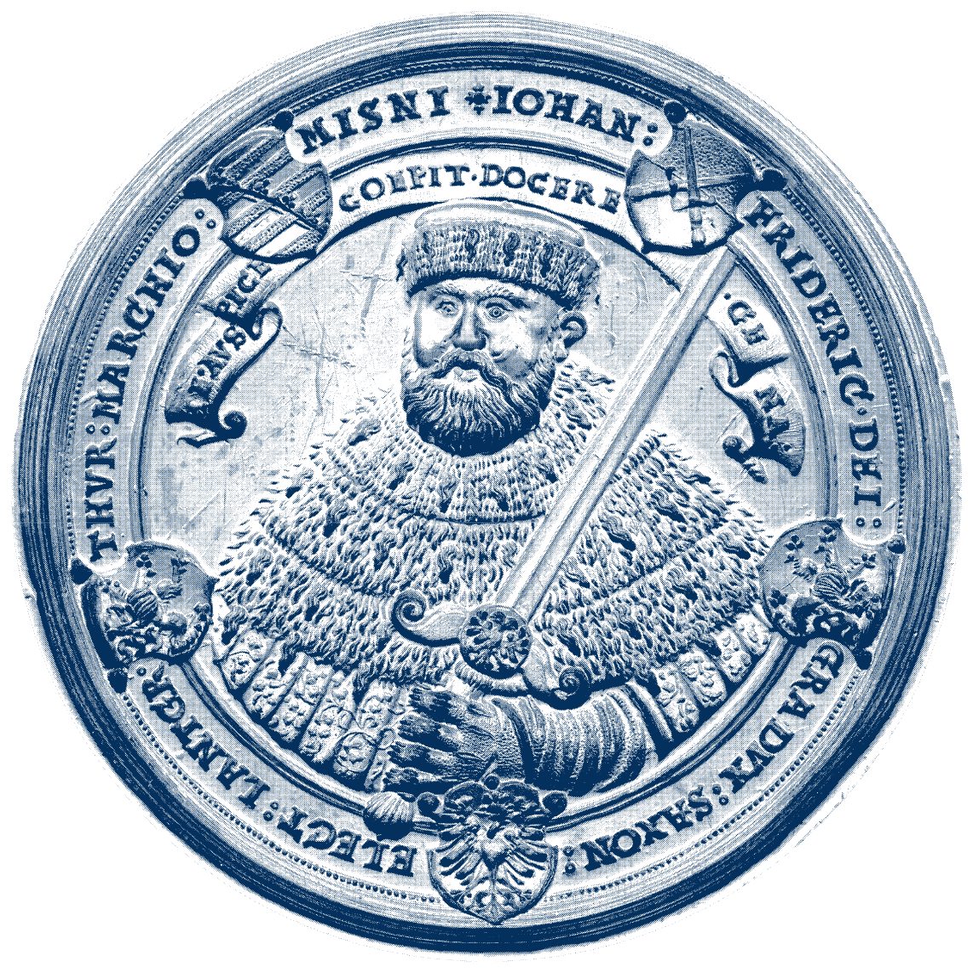
Vielen Dank
für Ihre Aufmerksamkeit!
Pauline Pfaller, Johannes Nicklaus

